Slide 1
地域密着型通所介護 デイサービス 真心苑
ご案内パンフレット
ホームページ
https://magokoroen.net

Slide 2
目次
真心苑の特色
一日の流れ
ご料金表
加 算
共 通
食育講座・機能訓練
会社概要
・ ・ ・ P２
・ ・ ・ P３
・ ・ ・ P４
・ ・ ・ P７
・ ・ ・ P８
・ ・ ・ P9
・ ・ ・ P10
P1

Slide 3
真心苑 の 特 色
開業以来、ご利用者様、そのご家族様、ケアマネージャー様のお声を大切にしてまいりました。
そこで学ばせて頂いたこと・・・
お一人お一人のライフスタイルや必要とする介護、支援は違って当たり前、ご要望やお気持ちは様々。
「～出来ない」ではなく、
「～すれば出来る」
を信念に、「ご利用者様の笑顔のために私たちでお役に立てることなら挑戦しよう！！」との決意でした。
昼食以外にも、お夕食や朝食などの対応も可能です。
可能な限り、ご希望の時間に合わせた送迎を行っております。
状況に応じ、スポット利用も対応いたします。
機能訓練指導員による機能訓練を行っております。
２※毎週日曜日には特別な機能訓練プログラムをご用意しております。
毎週金曜日に食育口座を行っております。
１※別途、参加料500円頂戴しております。
食育実習で作った食べ物は、利用者様やご家族様が管理できる場合のみお持ち帰りして頂いております。
1※
2※
8：30～13：30（5時間以上6時間未満）の時間の中で、機能訓練・マッサージ・昼食を楽しんで頂きます。
P2

Slide 4
一日の流れ
お迎え
お送り
次回利用日に続きます
（日曜日）
お帰り準備
機能訓練
体 操
バイタルチェック
おやつ
あん摩指圧マッサージ
入 浴
レクリエーション
昼 食
体 操
機能訓練の一環です
金曜日は食育
機能訓練
お送り
昼 食
機能訓練指導員による運動やマッサージを行います
月曜日はみんなでメニュー作り
月・水・金は施設で調理
火・木・土は給食です
日は調理か給食です
P3

Slide 5
ご料金表（要介護の方）
所要時間３時間以上４時間未満の場合
地域密着型 通所介護費 （1回につき） | 単位数 | 1割 | 2割 | 3割
要介護１ | ４１６ | 446円 | 892円 | 1338円
要介護２ | ４７８ | 513円 | 1025円 | 1538円
要介護３ | ５４０ | 579円 | 1158円 | 1737円
要介護４ | ６００ | 644円 | 1287円 | 1930円
要介護５ | ６６３ | 711円 | 1422円 | 2133円
所要時間４時間以上５時間未満の場合
地域密着型 通所介護費 （1回につき） | 単位数 | 1割 | 2割 | 3割
要介護１ | ４３６ | 46８円 | 93５円 | 1402円
要介護２ | ５０１ | 53７円 | 1074円 | 1611円
要介護３ | ５６６ | 60７円 | 1214円 | 1821円
要介護４ | ６２９ | 67５円 | 1349円 | 2023円
要介護５ | ６９５ | 74５円 | 1490円 | 2235円
所要時間５時間以上６時間未満の場合
地域密着型 通所介護費 （1回につき） | 単位数 | 1割 | 2割 | 3割
要介護１ | 657 | 705円 | 1409円 | 2113円
要介護２ | 776 | 832円 | 1664円 | 2496円
要介護３ | 896 | 961円 | ,1921円 | 2882円
要介護４ | 1013 | 1086円 | 2172円 | 3258円
要介護５ | 1134 | 1216円 | 2432円 | 3647円
P4

Slide 6
所要時間６時間以上７時間未満の場合
地域密着型 通所介護費 （1回につき） | 単位数 | 1割 | 2割 | 3割
要介護１ | 678 | 727円 | 1454円 | 2181円
要介護２ | 801 | 859円 | 1718円 | 2576円
要介護３ | 925 | 992円 | 1984円 | 2975円
要介護４ | 1049 | 1125円 | 2249円 | 3374円
要介護５ | 1172 | 1257円 | 2513円 | 3769円
所要時間７時間以上８時間未満の場合
地域密着型 通所介護費 （1回につき） | 単位数 | 1割 | 2割 | 3割
要介護１ | 753 | 808円 | 1615円 | 2422円
要介護２ | 890 | 954円 | 1908円 | 2862円
要介護３ | 1032 | 1107円 | 2213円 | 3319円
要介護４ | 1172 | 1257円 | 2513円 | 3769円
要介護５ | 1312 | 1407円 | 2813円 | 4220円
所要時間８時間以上９時間未満の場合
地域密着型 通所介護費 （1回につき） | 単位数 | 1割 | 2割 | 3割
要介護１ | 783 | 840円 | 1679円 | 2518円
要介護２ | 925 | 992円 | 1984円 | 2975円
要介護３ | 1072 | 1150円 | 2299円 | 3448円
要介護４ | 1220 | 1308円 | 2616円 | 3924円
要介護５ | 1365 | 1464円 | 2927円 | 4390円
P5

Slide 7
ご料金表（要支援の方）
要支援１で週1回程度のご利用
横浜市通所介護相当サービス費 | 単位数 | １割 | ２割 | ３割
１カ月につき | １798 | 1928円 | 3855円 | 5783円
1日につき | ５9 | 64円 | 127円 | 190円
要支援２で週1回程度のご利用
横浜市通所介護相当サービス費 | 単位数 | １割 | ２割 | ３割
１カ月につき | １798 | 1928円 | 3855円 | 5783円
1日につき | ５9 | 64円 | 127円 | 190円
要支援２で週２回程度のご利用の場合
横浜市通所介護相当サービス費 | 単位数 | １割 | ２割 | ３割
１カ月につき | 3621 | 3882円 | 7764円 | 11646円
1日につき | 119 | 128円 | 256円 | 383円
P6

Slide 8
加 算
介護職員処遇改善加算
介護職員処遇改善加算（Ⅲ） | ８．０％
個別機能訓練加算
個別機能訓練加算（Ⅰ） | イ：５６単位/日
１割 | ２割 | ３割
60円 | 120円 | 180円
個別機能訓練加算（Ⅱ） | ２０単位/月
１割 | ２割 | ３割
22円 | 43円 | 65円
入浴加算加算
入浴介助加算（Ⅰ） | ４０単位
１割 | ２割 | ３割
43円 | 86円 | 129円
時間延長加算 ※お受けできない場合もございます
 | 単位数 | 1割 | 2割 | 3割
9時間以上10時間未満 | ５０ | 54円 | 108円 | 161円
10時間以上11時間未満 | １００ | 108円 | 215円 | 322円
11時間以上12時間未満 | １５０ | 161円 | 322円 | 483円
12時間以上13時間未満 | ２００ | 215円 | 429円 | 644円
13時間以上14時間未満 | ２５０ | 268円 | 536円 | 804円
送迎を行わない場合
送 迎 減 算 | ‐４７単位
P7

Slide 9
共 通
お食事（お茶・おやつ代金含み）※１食
朝 食 | ４００円
昼 食 | ５５０円
夕 食 | ６００円
雑費及び事務手数料等
洗 濯 ※湯洗い | １５０円／1回
口座引き落とし手数料 | ２２０円／月
鍵付きロッカー使用料 | ８００円／月
消耗品 ※１個
リハビリパンツ・パット・おむつ | 各１５０円
食育調理実習
材料費・包装材費用 | ５００円／1回
19時を超える延長料金
1時間 | ２０００円
イベント料理（昼食）
クリスマスや正月などイベント料理 | １０００円
お泊り
1 泊 | １０００円 ※連休時は３０００円
送迎代金
通常の事業実施地域を超えた時点から往復分１㎞あたり | ２００円
※当日キャンセル料金は食事代相当を頂戴いたします
P8

Slide 10
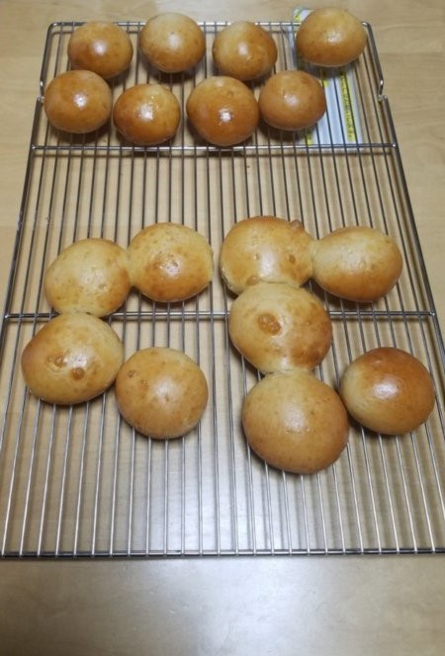
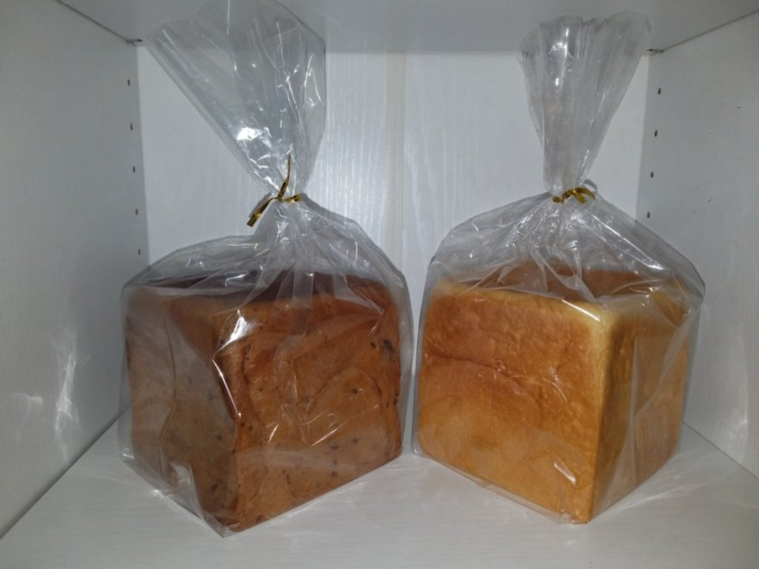
毎週金曜日は食育講座
四季や行事、旬や栄養など楽しく美味しく学んでみませんか？
にんにく醤油作り、ラッキョウ付け、梅干し作り、食パン作り
ロールパン作り、カステラ作り、クッキー作り、マドレーヌ作り、ぬか漬け作り、おせち作り等 今までたくさんの料理を作ってきています。別途参加費用を頂戴しますが、殆どの物はお持ち帰りが出来ます。
毎週日曜日はマッサージ
毎週日曜日には、マッサージベット等を使った本格的なあん摩マッサージ指圧の施術を行っております。
機能訓練と合わせることで、体を動かした後のクールダウン、リラックス効果も見込まれます。
またあん摩マッサージ指圧の適応疾患への施術・相談なども受け付けております。
※機能訓練指導及びあん摩マッサージ指圧施術は医療系国家資格である「あん摩マッサージ指圧師」が担当しております。
筋萎縮、拘縮等、施術対象の疾患や後遺症等ございましたらご相談ください。
P9

Slide 11
ご見学のお問い合わせ方法
①担当ケアマネージャーにご相談
すでに担当のケアマネージャー様がいらっしゃる方は、ケアマネージャー様にご相談して頂くことでスムーズにご見学の調整が出来ます。
②真心苑にご連絡
真心苑に直接ご連絡を頂く方法もございます。
介護保険ほ申請が 終わっていない方、担当ケアマネージャーが決まっていない方等もご連絡を頂ければご相談に乗ります。
デイサービス 真心苑
電話番号 045－442-3750 担当；長谷川
P１０

Slide 12
P１１

Slide 13
会社概要
株式会社 サンプラン
代表者 長谷川 正直
業務内容 通所介護サービスの企画・運営
あんまマッサージ指圧治療院の企画・運営
※訪問マッサージを含む
設 立 平成25年10月7日
平成26年4月1日開始
デイサービス 真心苑
事業所番号1473401410
神奈川県横浜市瀬谷区阿久和東1-51-1
℡045-442-3750 fax045-442-3750
令和4年7月1日開始
はり・きゅう・あんまマッサージ指圧
you樹治療院（自費・医療保険適用）
神奈川県横浜市瀬谷区阿久和東1-51-1
℡045-489-3764 fax045-489-3769
P1２

